Slide 1
兒童新樂園一日遊
資料蒐集 阿璇

Slide 2
行程規劃
星際飛車
巡弋飛椅
碰碰車
尋寶船
吼吼樹屋
宇宙迴旋
星空飛碟

Slide 3
票價
票種 | 門票 |  |  | 園區自營遊樂設施 （每項每次） | 委外小型遊樂設施 （每項每次） | 小小水樂園 (夏季開放) （每次）
 | 全票 | 優待票 | 團體票
票價 (元，含稅) | 30 | 15 | 30人(含) 以上7折 | 30 (7項) | 50-80 | 50
 |  |  |  | 20 (8項)

Slide 4

宇宙迴旋
以八大行星繞行太陽旋轉為主題的輻射飛椅，座椅以各行星彩繪為造型，旋轉時之離心力，如置身於銀河中神祕氛圍!
尖叫指數
⚡⚡⚡⚡☁

Slide 5
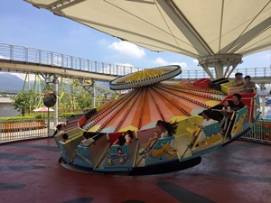
小飛龍
3樓頂棚區 舊有龍鳳船的改良版，以四條可愛飛龍相互追逐為主題之傾斜轉盤可360度旋轉，更好玩更刺激。
尖叫指數
⚡⚡⚡☁☁

Slide 6

叢林吼吼樹屋
1樓露天區叢林樹屋為造型，座艙可上下昇降，體驗自由落體速度快感。
尖叫指數
⚡⚡⚡⚡⚡

Slide 7
資料來源
兒童新樂園https://www.tcap.taipei/Default.aspx

Slide 8

兒童新樂園

